Slide 1
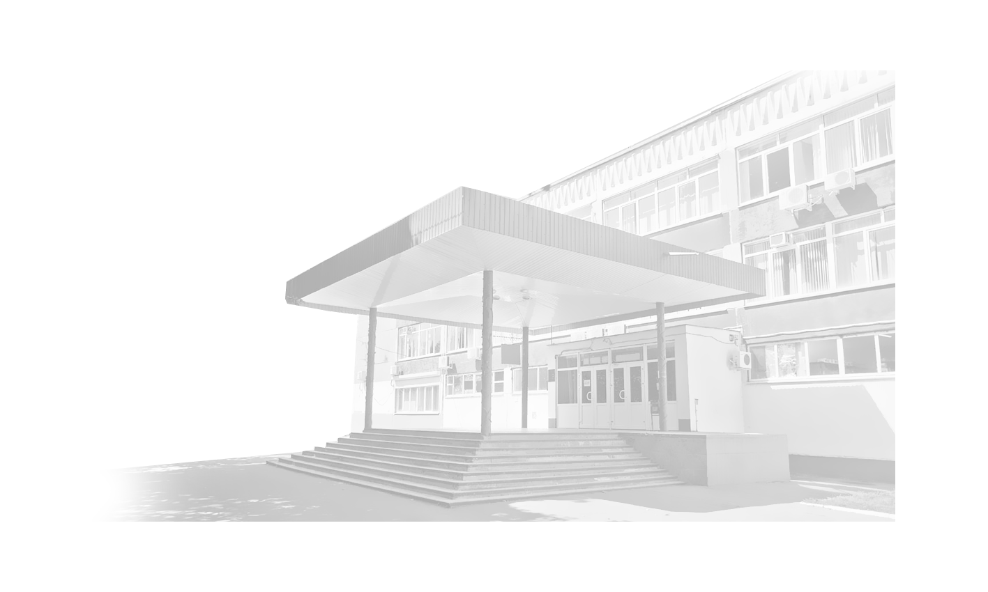
+
Аттестации педагогических работников
в целях подтверждения
соответствия занимаемой должности
ГБОУ ИРО Краснодарского края
www.iro23.ru
e-mail: post@iro23.ru
тел.: +7 (861) 232-85-78
Отдел сопровождения процедуры аттестации педагогических работников
e-mail: oa@iro23.ru
тел.: +7 (861) 232-17-09

Slide 2
Аттестация педагогических работников проводится на основании федеральных нормативных документов
+
Федеральный закон
«Об образовании в Российской Федерации»
№ 273-ФЗ от 29 декабря 2012 года
Приказ Министерства образования и науки РФ
от 7 апреля 2014 г. № 276
«Об утверждении Порядка проведения аттестации
педагогических работников организаций,
осуществляющих образовательную деятельность»

Slide 3
Аттестация педагогических работников проводится на основании федеральных нормативных документов
+
Приказ Министерства образования и науки РФ
от 7 апреля 2014 г. № 276
«Об утверждении Порядка проведения аттестации педагогических работников
организаций, осуществляющих образовательную деятельность»
Приказ Министерства здравоохранения и
социального развития РФ от 26 августа 2010 г. № 761
«Об утверждении Единого квалификационного справочника
должностей руководителей, специалистов и служащих, раздел
«Квалификационные характеристики должностей
работников образования»
Постановление Правительства РФ
от 8 августа 2013 г. № 678
«Об утверждении номенклатуры должностей
педагогических работников организаций,
осуществляющих образовательную деятельность, должностей
руководителей образовательных организаций»

Slide 4
Аттестация педагогических работников в целях подтверждения соответствия занимаемой должности
+
Федеральный закон «Об образовании в Российской Федерации»
Статья 49. Аттестация педагогических работников
п. 2. Проведение аттестации педагогических работников в целях
подтверждения соответствия педагогических работников занимаемым
ими должностям осуществляется один раз в пять лет на основе оценки их
профессиональной деятельности аттестационными комиссиями,
самостоятельно формируемыми организациями,
осуществляющими образовательную деятельность.
Приказ Министерства образования и науки РФ
от 7 апреля 2014 г. № 276
«Об утверждении Порядка проведения аттестации педагогических работников
организаций, осуществляющих образовательную деятельность»
Раздел 2 Аттестация педагогических работников в целях
подтверждения соответствия занимаемой должности

Slide 5
Аттестация педагогических работников в целях подтверждения соответствия занимаемой должности
+
Приказ Министерства образования и науки РФ от 7 апреля 2014 г. № 276
«Об утверждении Порядка проведения аттестации педагогических работников
организаций, осуществляющих образовательную деятельность»
Организация и проведение аттестации в образовательной организации
(ответственность руководителя)
Приказ о создании аттестационной комиссии ОО:
председатель, заместитель председателя,
секретарь, члены комиссии
Обязательно – представитель первичной профсоюзной организации

Slide 6
Аттестация педагогических работников в целях подтверждения соответствия занимаемой должности
+
Приказ Министерства образования и науки РФ от 7 апреля 2014 г. № 276
«Об утверждении Порядка проведения аттестации педагогических работников
организаций, осуществляющих образовательную деятельность»
Организация и проведение аттестации в образовательной организации
(ответственность руководителя)
Обязательно – список аттестуемых, график
2. Приказ о проведении аттестации
ВАЖНО!
Работодатель знакомит
педагогических работников с
приказом – списком, графиком – под роспись
не менее чем за 30 дней до проведения аттестации

Slide 7
Аттестация педагогических работников в целях подтверждения соответствия занимаемой должности
+
Организация и проведение аттестации в образовательной организации
(ответственность руководителя)
3. Представление:
ФИО, должность, дата заключения трудового
договора, уровень образования, информация о
дополнительном профессиональном образовании,
результаты предыдущих аттестаций, оценка
профессиональных и деловых качеств,
результатов профессиональной деятельности
Знакомит с представлением под роспись не позднее чем за 30 дней до проведения аттестации

Slide 8
Аттестация педагогических работников в целях подтверждения соответствия занимаемой должности
+
Организация и проведение аттестации в образовательной организации
(ответственность руководителя)
Сведения о педагогических работниках
должны храниться в ОО, оценка
профессиональных и деловых качеств,
результатов профессиональной деятельности
должна обеспечиваться руководителем или
заместителем руководителя
Письмо Департамента государственной политики в сфере общего образования от 21 марта 2017 года «О принятии мер по устранению избыточной отчетности»
Исключить практику привлечения учителей к составлению представлений для проведения аттестации

Slide 9
Информационное письмо Центрального Совета общероссийского Профсоюза образования от 7 июля 2016 года № 323 «О дополнительных разъяснениях по сокращению и устранению избыточной отчетности учителей»
+
Для исключения требований о составлении педагогами отчетной документации
при проведении аттестации в целях подтверждения соответствия занимаемым
ими должностям руководителям ОО рекомендуется
1) обеспечивать систематический сбор и хранение
сведений, предусмотренных пунктом 11 Порядка аттестации
2) осуществлять самостоятельно или через лиц, которым официально делегированы соответствующие полномочия, мотивированную всестороннюю и объективную оценку профессиональных, деловых качеств, результатов профессиональной деятельности учителей по выполнению обязанностей, предусмотренных трудовыми договорами
3) исключить практику привлечения учителей
к составлению представлений для проведения аттестации в целях подтверждения соответствия их занимаемым должностям

Slide 10
Аттестация педагогических работников в целях подтверждения соответствия занимаемой должности
+
Организация и проведение аттестации в образовательной организации
(ответственность руководителя)
4. Протокол заседания аттестационной комиссии
подписывает председатель, заместитель, секретарь, члены комиссии.
Хранится с представлениями у работодателя.
Познакомить педагога под роспись в течение 3 рабочих дней после составления
Выписка из протокола
составляется секретарем комиссии не позднее 2 рабочих дней со дня аттестации: ФИО, должность, дата заседания, результаты голосования, решение
Хранится в личном деле педагогического работника

Slide 11
Аттестация педагогических работников в целях подтверждения соответствия занимаемой должности
+
Организация и проведение аттестации в образовательной организации
(ответственность руководителя)
Приказ о создании аттестационной комиссии ОО
2. Приказ о проведении аттестации
3. Представление
4. Протокол заседания аттестационной комиссии
5. Выписка из протокола в личном деле

Slide 12
+
Федеральный закон
«Об образовании в Российской Федерации»
№ 273-ФЗ от 29 декабря 2012 года
Качество образования –
комплексная характеристика образовательной
деятельности и подготовки обучающегося, выражающая степень их
соответствия федеральным государственным образовательным
стандартам, образовательным стандартам, федеральным
государственным требованиям и (или) потребностям физического или
юридического лица, в интересах которого осуществляется
образовательная деятельность, в том числе степень
достижения планируемых результатов образовательной программы
Статья 28, п. 13
… обеспечение функционирования
внутренней системы оценки качества образования

Slide 13
ВАЖНО
+
Работа в соответствии с действующими
нормативными и распорядительными документами.
2. Своевременное выявление результатов
профессиональной деятельности педагогических
работников, использование итогов внутренней
оценки качества образования на уровне ОО.
3. Контроль и неукоснительное выполнение
положений Порядка проведения аттестации
в целях подтверждения соответствия занимаемой
должности.
4. Систематическое планирование
методической работы.
5. Неформальное информирование и
консультирование по вопросам аттестации.
6. Контроль открытой информации на сайте ОО.
7. Сокращение количества документов,
подтверждающих результаты профессиональной
деятельности педагогических работников.

